Slide 1

Министерство образования Республики Мордовия
ГБПОУ РМ «Алексеевский индустриальный техникум»
НАУЧНО- ПРАКТИЧЕСКАЯ КОНФЕРЕНЦИЯ
«Внедрение инновационных проектов
в образовательную среду СПО»
Проект на тему:
«Автоматизация производственных процессов с применением программного обеспечения ONI»
Авторы: Преподаватели
специальных дисциплин и профессиональных модулей
КОЧЕТОВСКАЯ Е.А.
2023

Slide 2
Учебная: приобретение знаний по автоматизации производственных процессов ; изучение оборудования и программного обеспечения ONI; умение его применения в современных технологиях.
Воспитательная: воспитание положительного отношения к знаниям, повышение интереса обучающихся к своей будущей специальности 08.02.09 «Монтаж, наладка и эксплуатация электрооборудования промышленных и гражданских зданий» и инновационным технологиям.
Развивающая: развитие познавательной деятельности и компетентности у обучающихся; формировать представление о автоматизации производственных процессов; учить применять знания в современных технологиях.
Коммуникативная: - развитие у студентов способностей решать наиболее коммукативные задачи, умению общаться используя профессиональную лексику и слушать других.
Цель проекта:

Slide 3
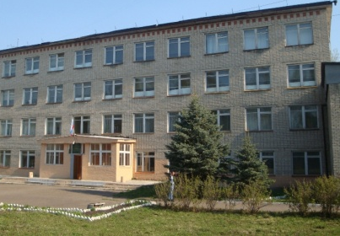
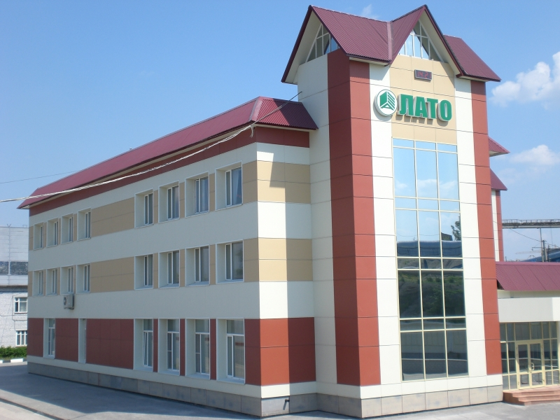
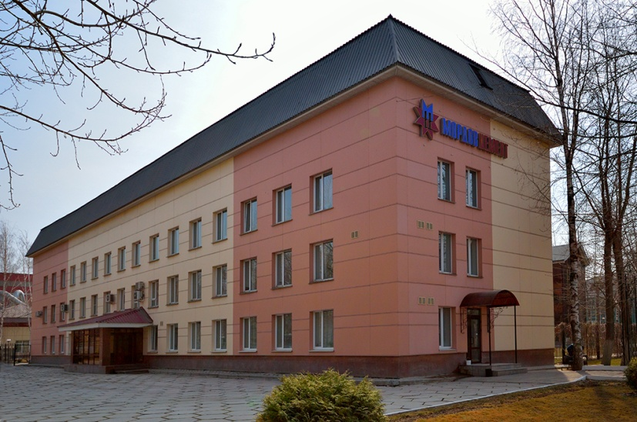
Одним из основных направлений развития нашего техникума является взаимодействие с социальными партнерами: АО«Мордовцемент» и АО «Лато». С ними решаются вопросы не только организации производственных практик, но и трудоустройство выпускников.

Slide 4
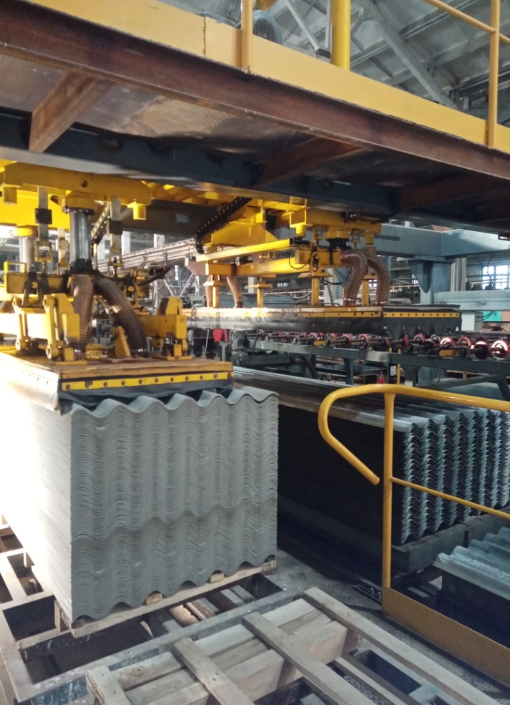
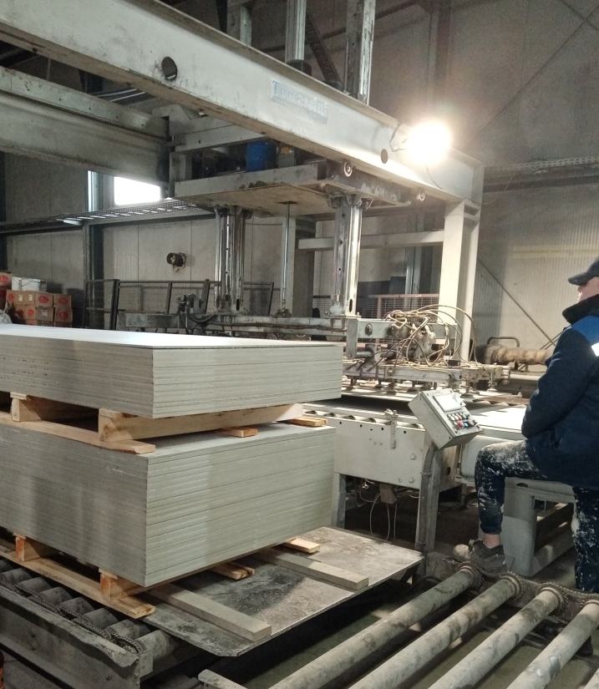
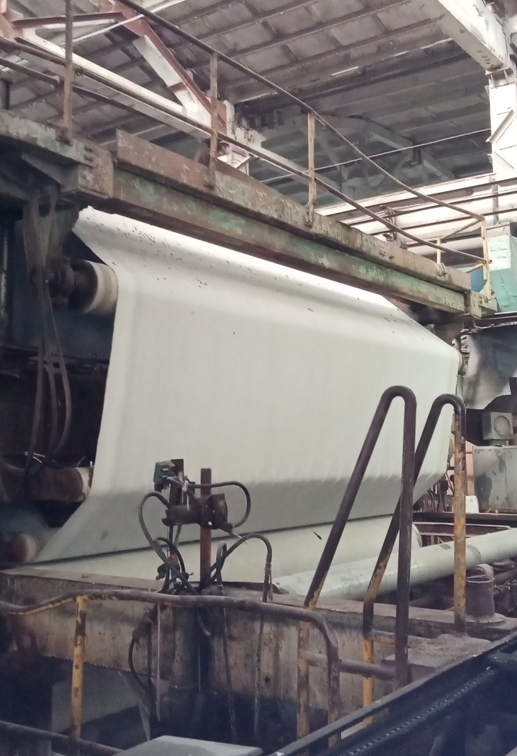
Производственные процессы на АО «Лато» осуществляются с применением программного обеспечения ONI
Производство фиброцементных плит
Производство шифера
Производство асбецементных труб

Slide 5
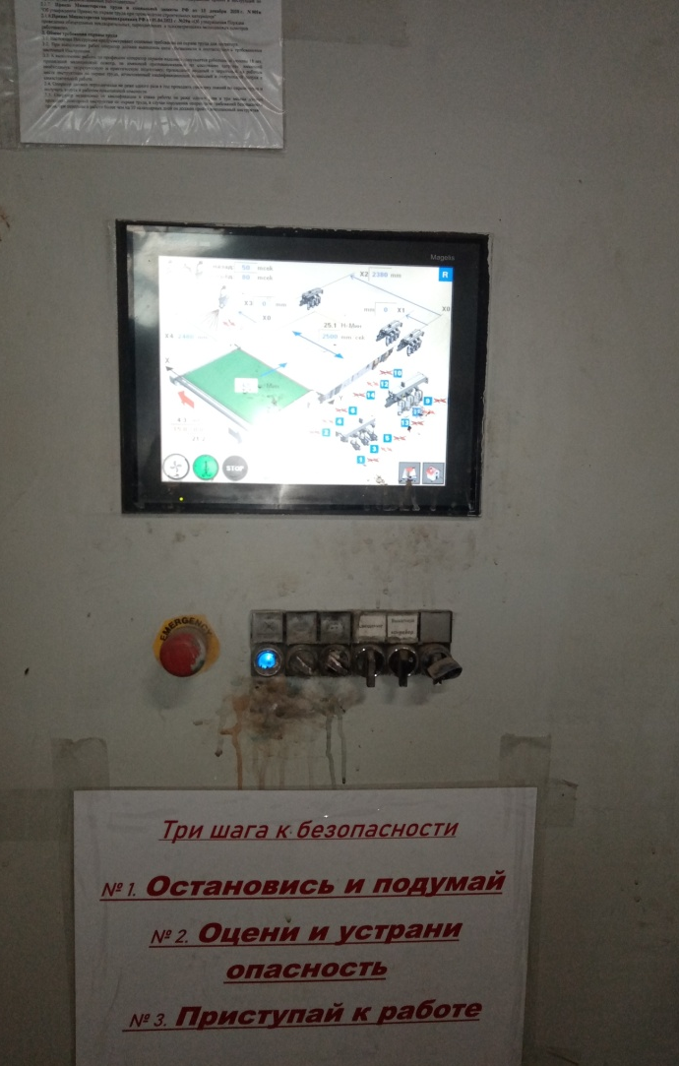
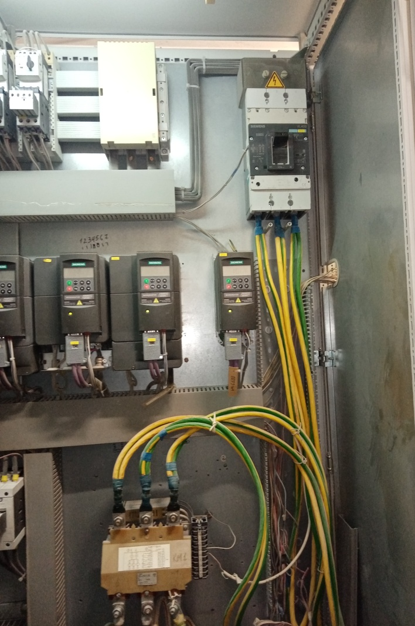
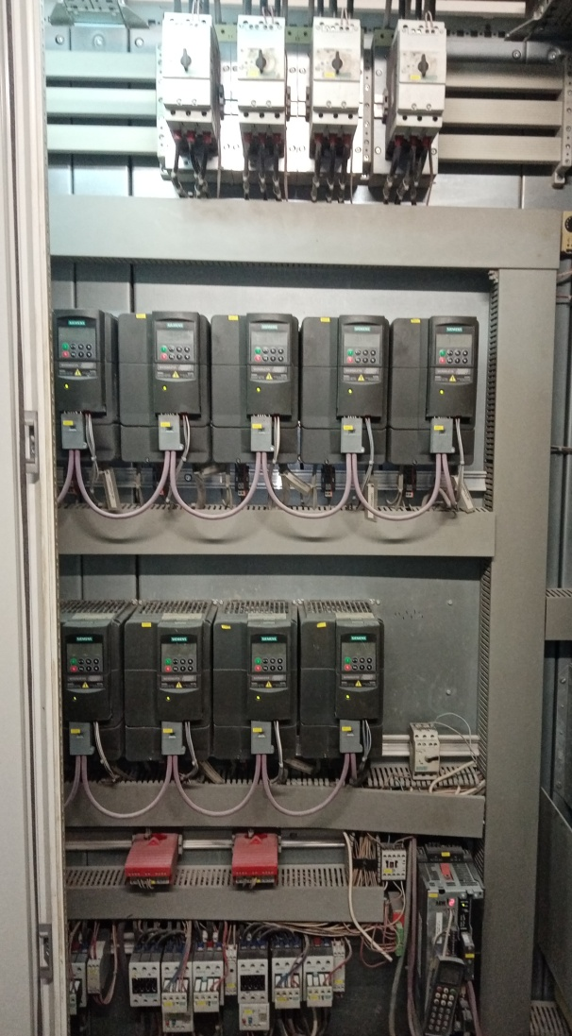
Для привода технологических линий используются асинхронные двигатели, которые автоматизировано управляются частотниками

Slide 6
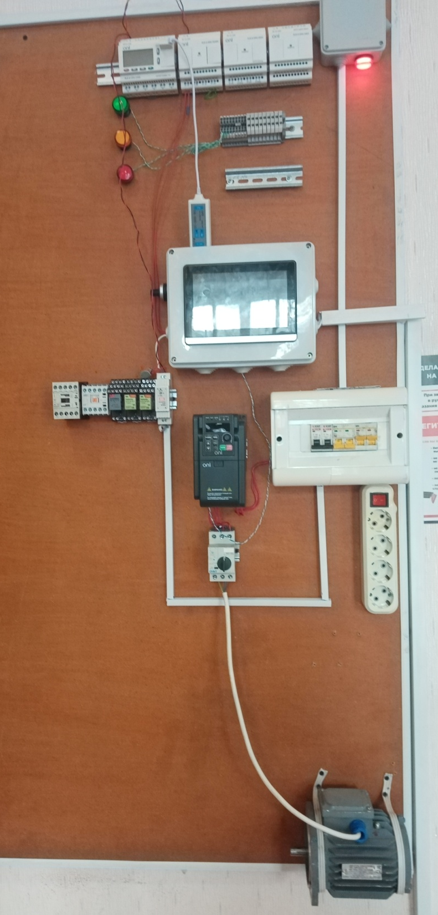
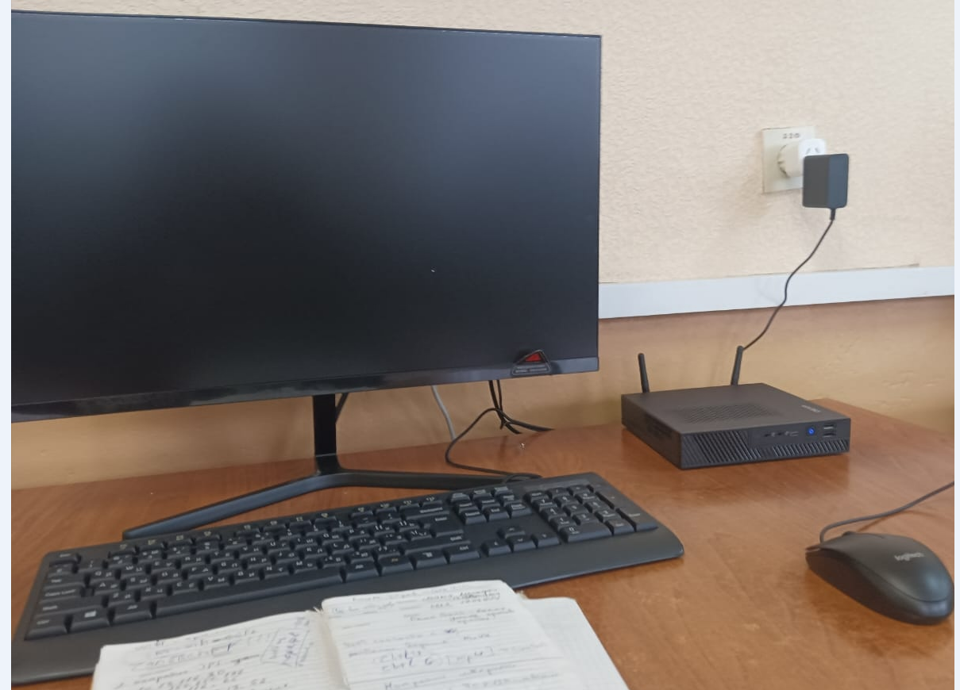
Предприятие АО «Лато» проявило инициативу и помогло с приобретением лабораторного оборудования для техникума

Slide 7
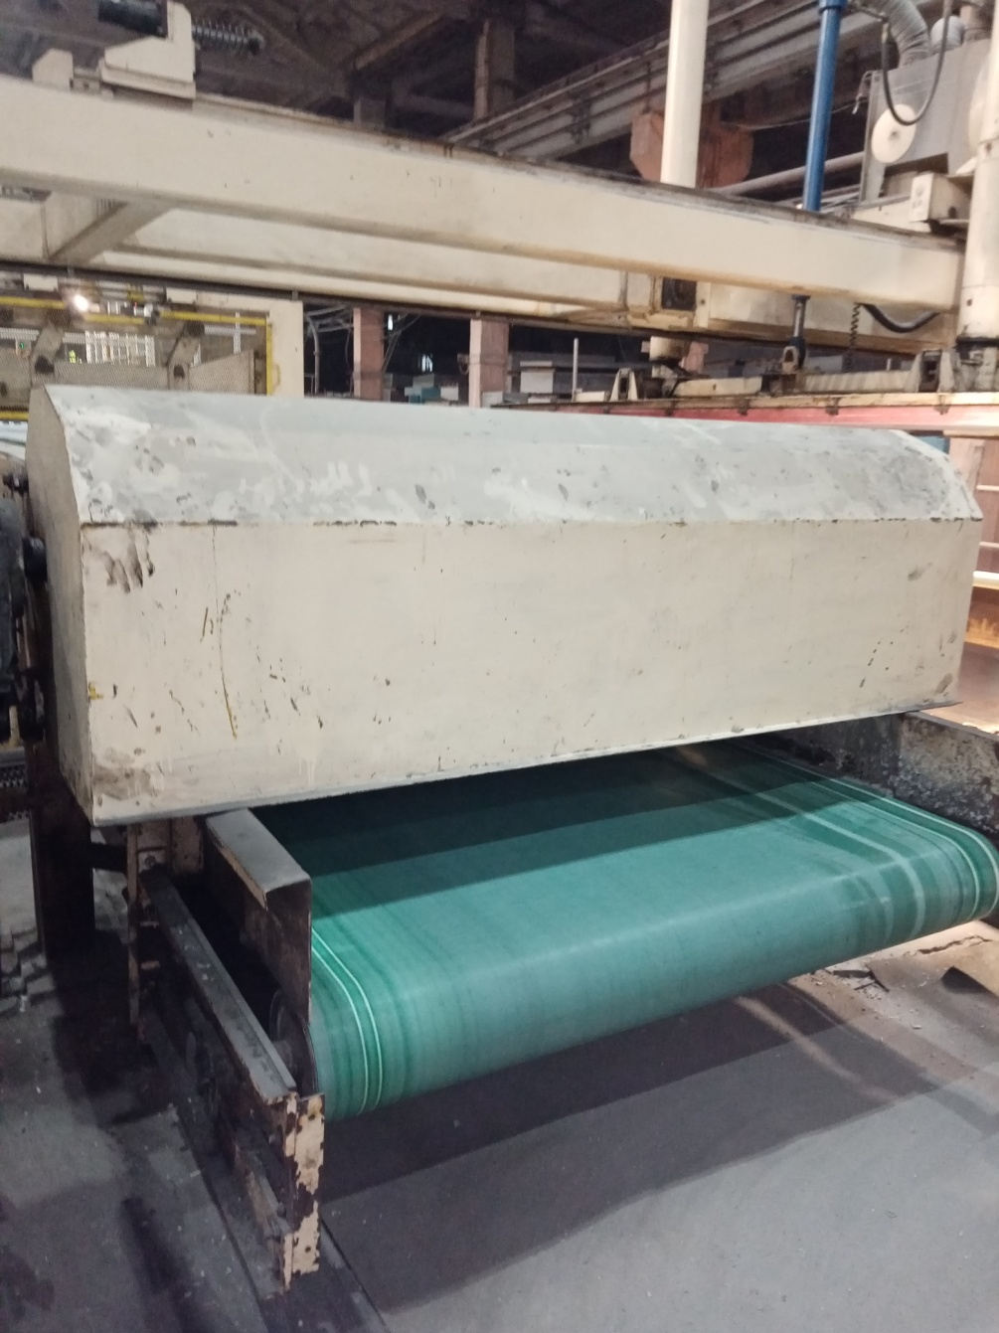
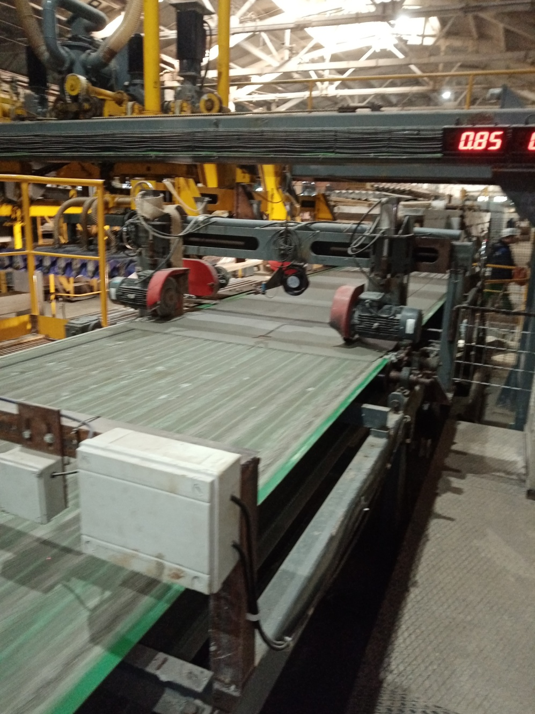
Все технологические линии предприятия «Лато» это ленточные транспортеры

Slide 8
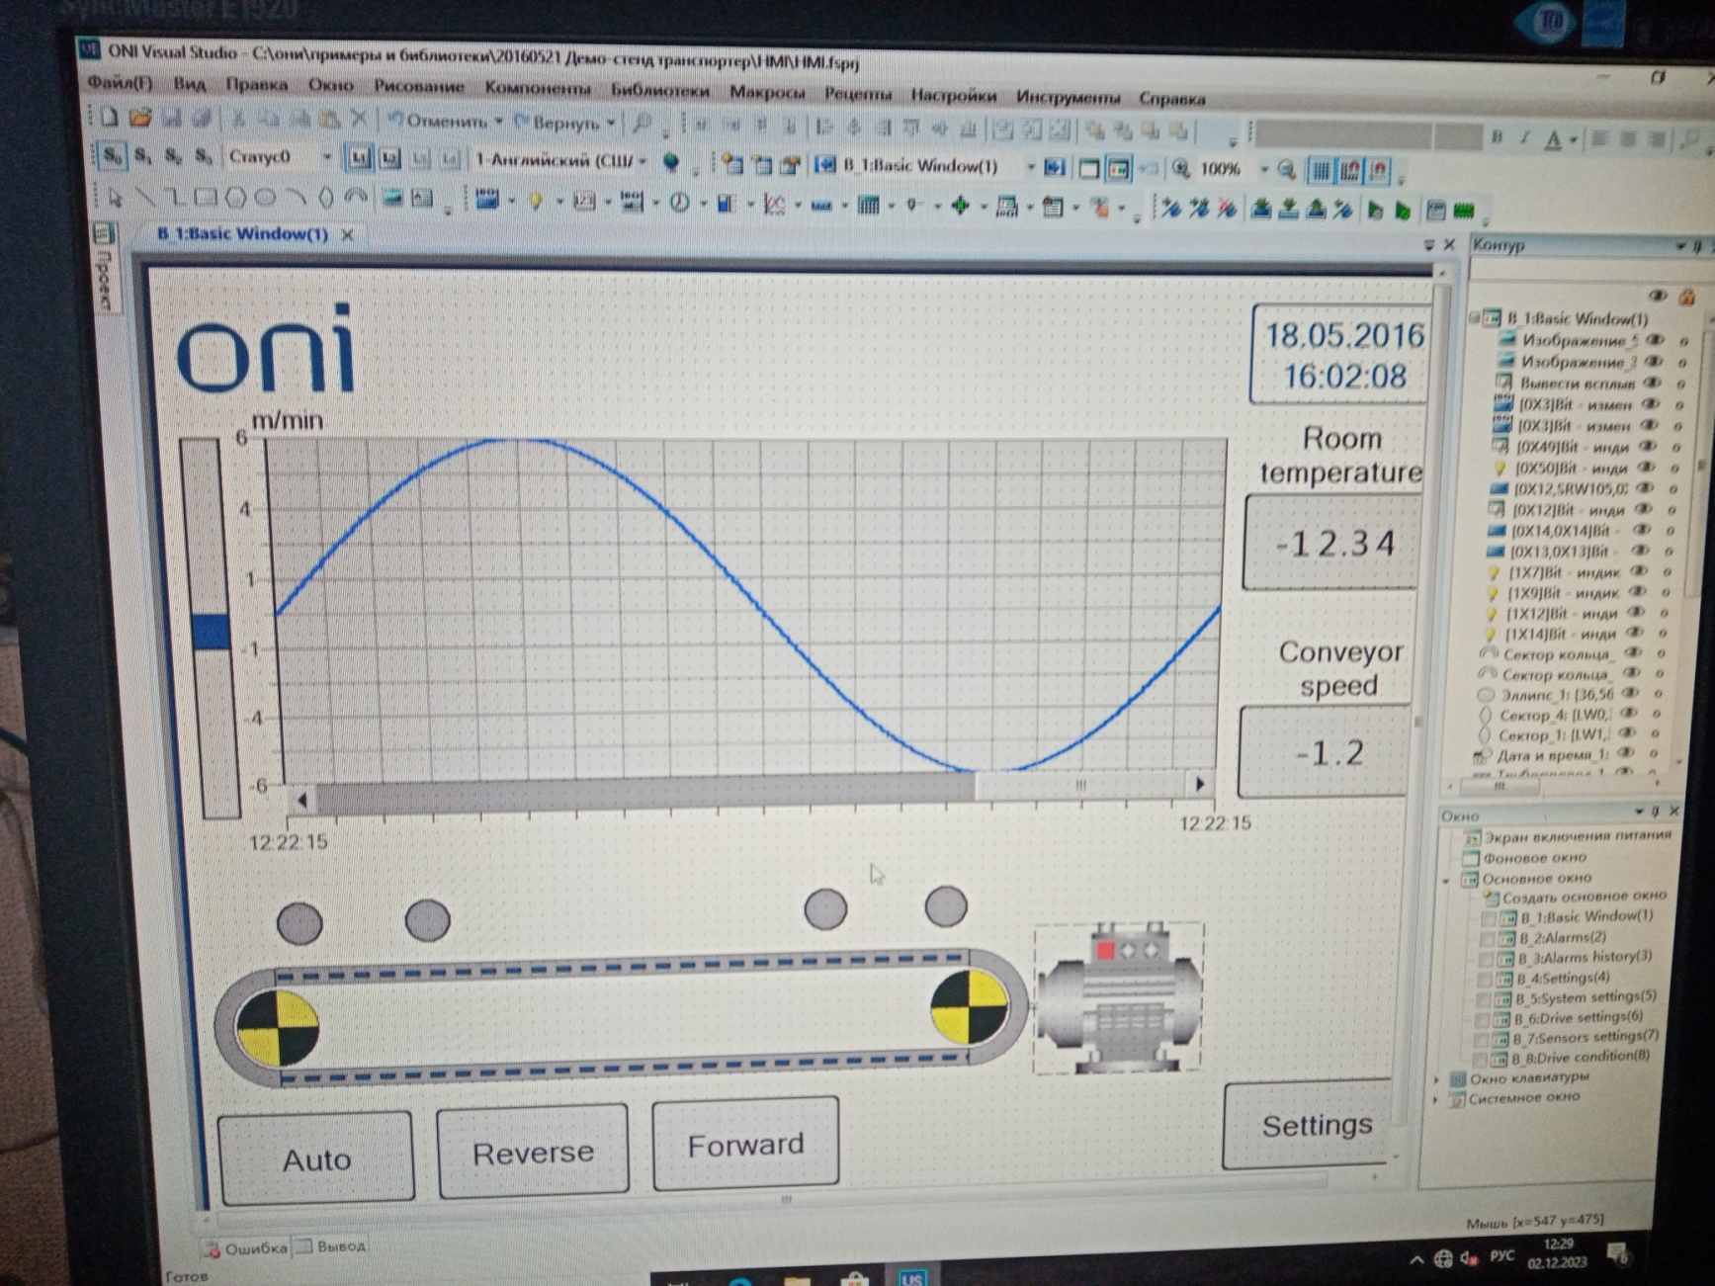
Задав режим работы ленточного транспортера с помощью программного обеспечения ONI

Slide 9
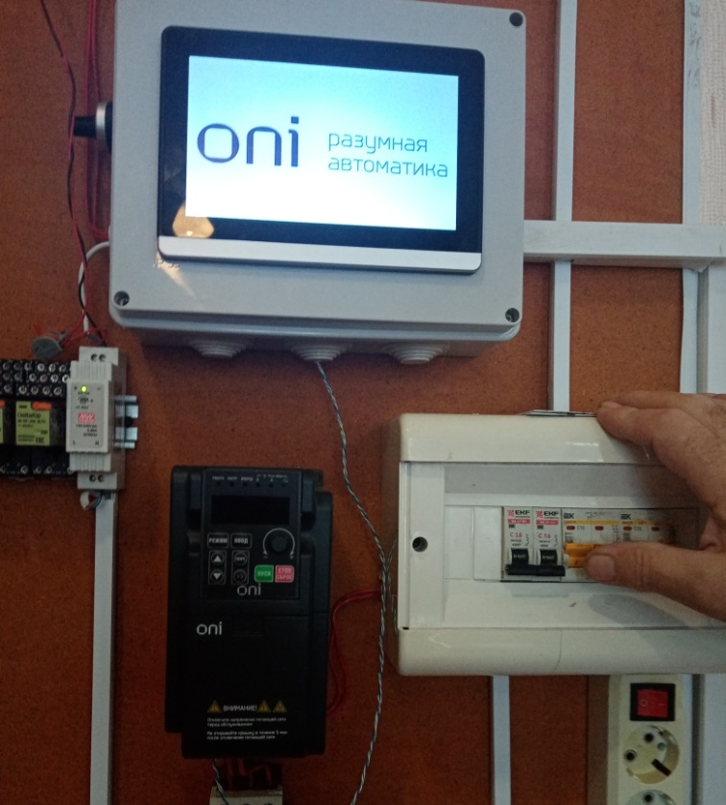
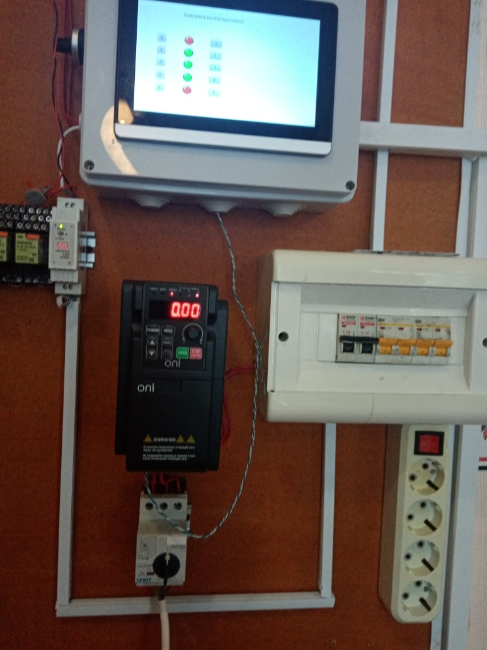
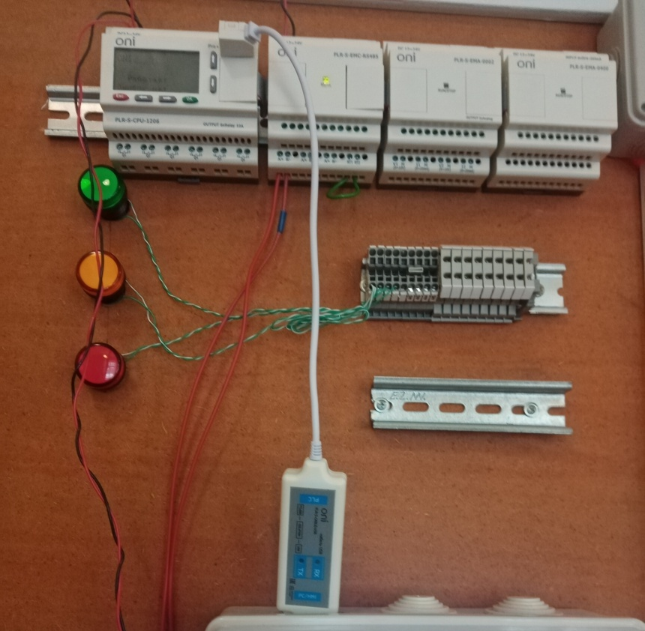
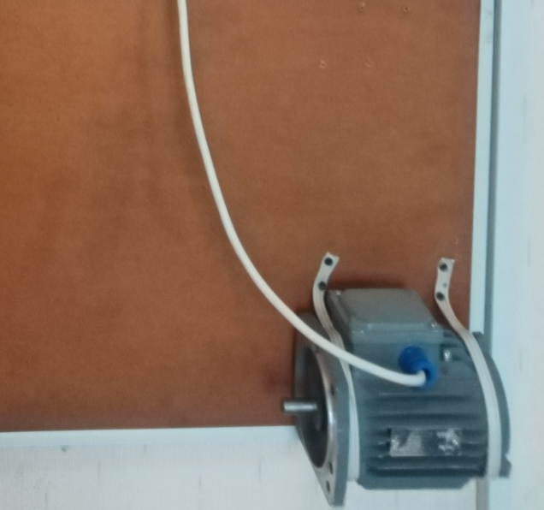
Можно осуществить пуск двигателя на лабораторном стенде.

Slide 10
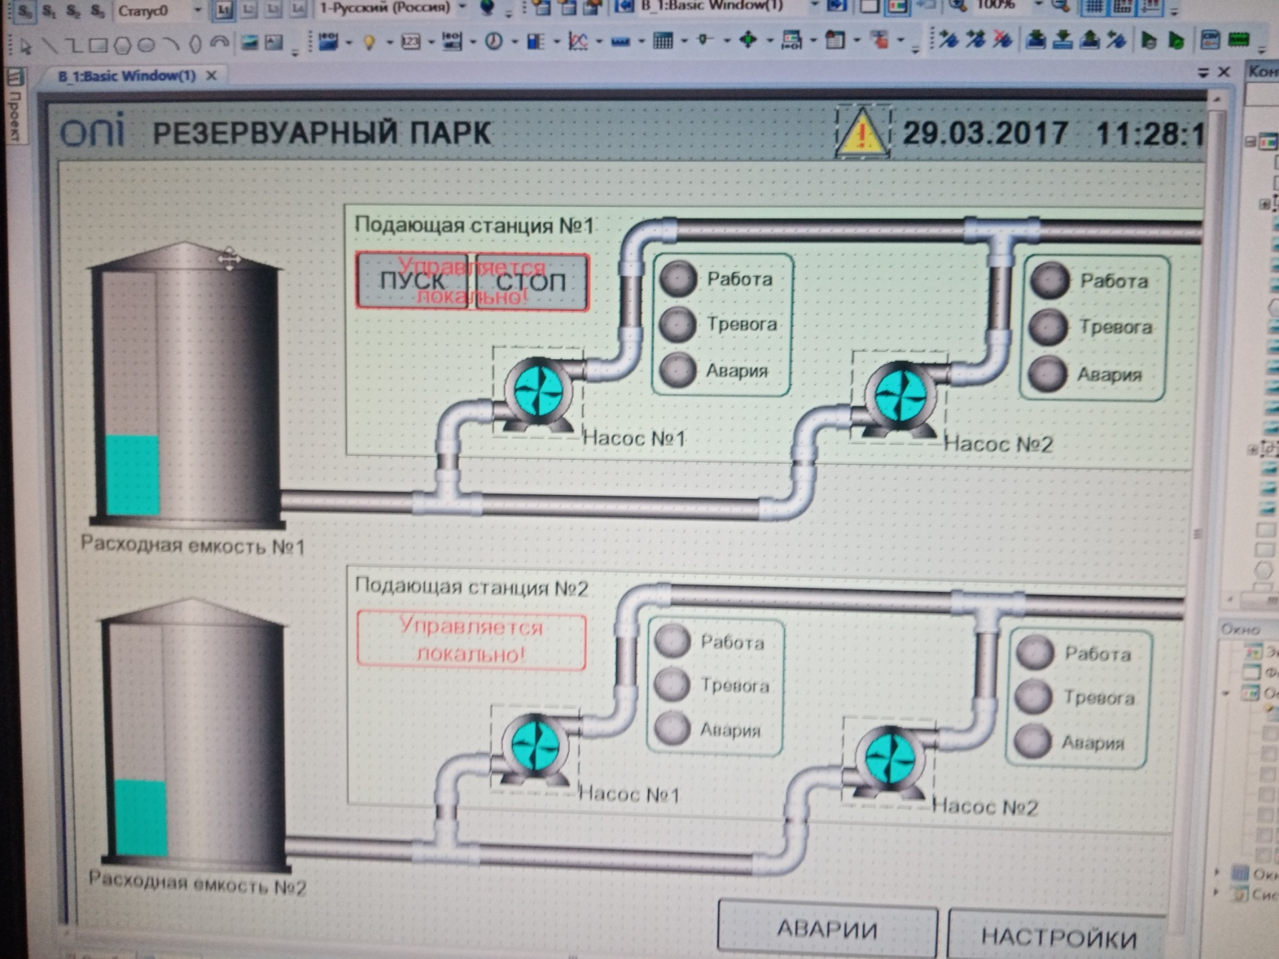
Работа насосной станции с помощью программного обеспечения ONI

Slide 11
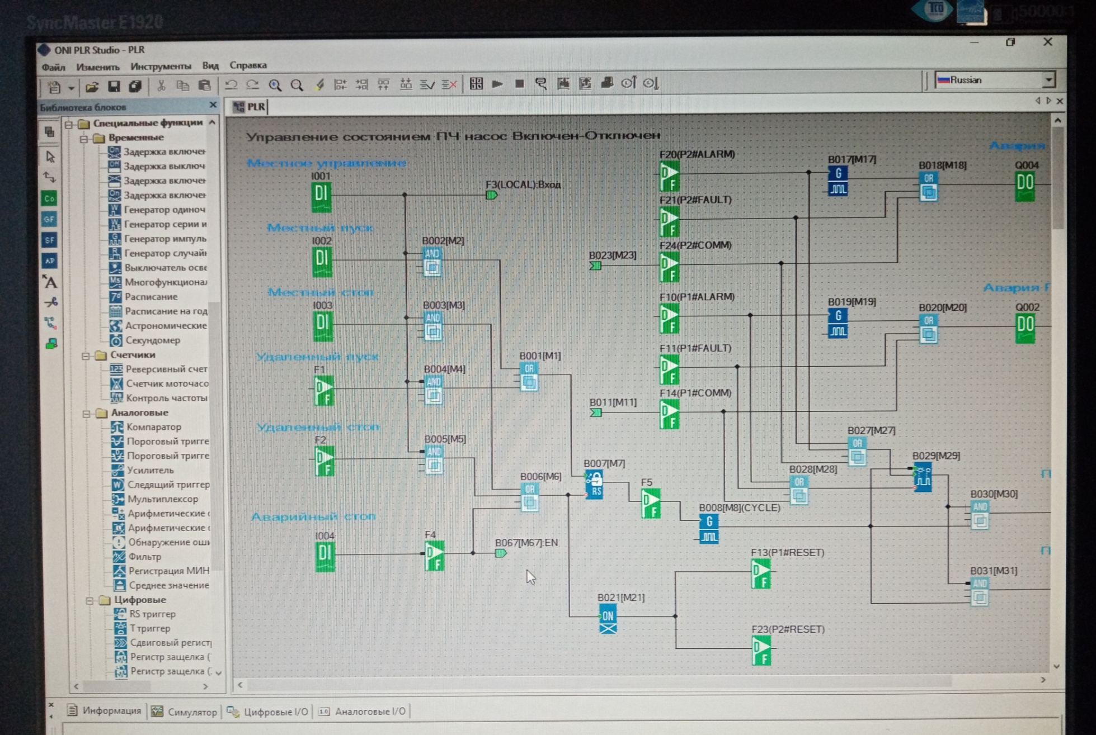
Управление насосной станцией с помощью логических элементов

Slide 12
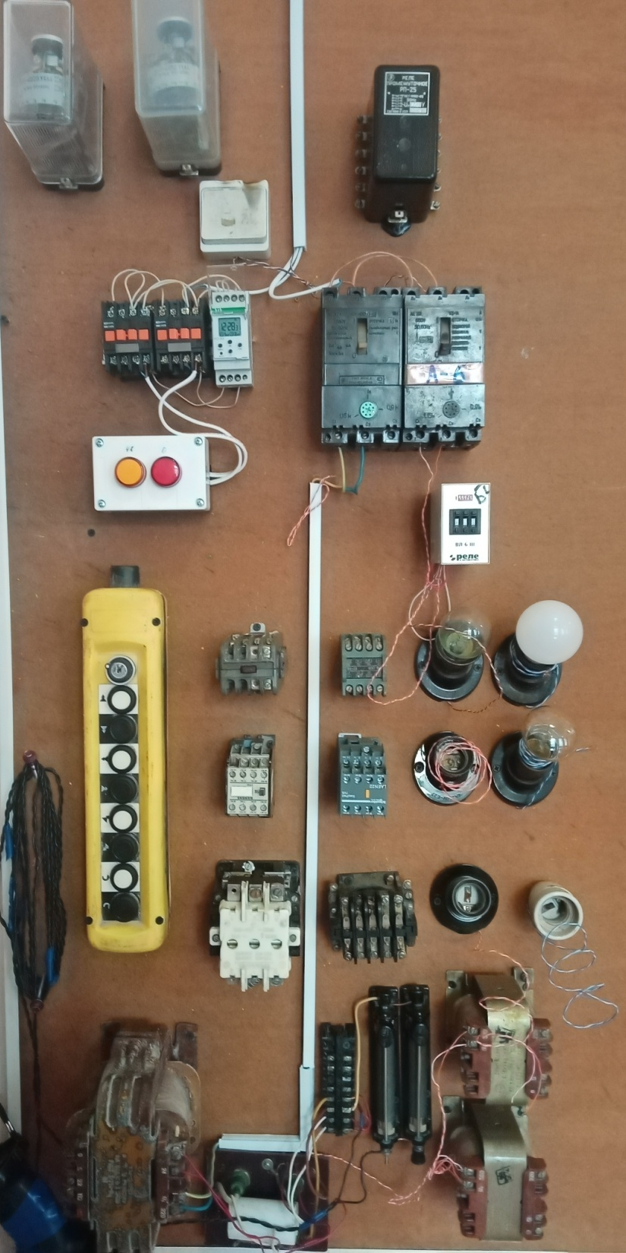
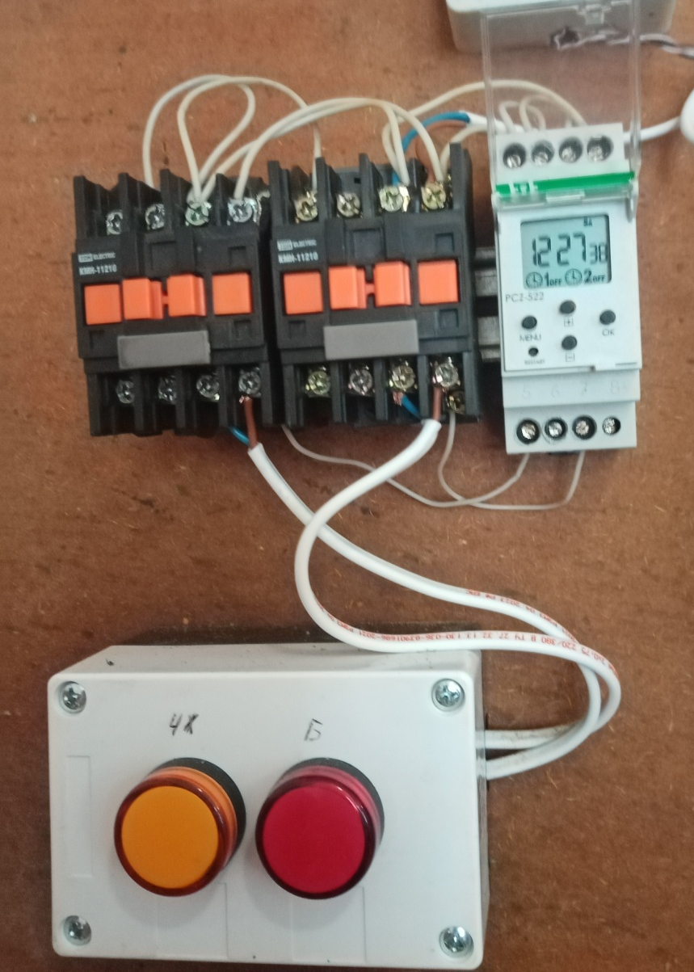
Для обеспечения выдержки защит или построения логических электронных схем применяется автоматизация с помощью реле времени

Slide 13
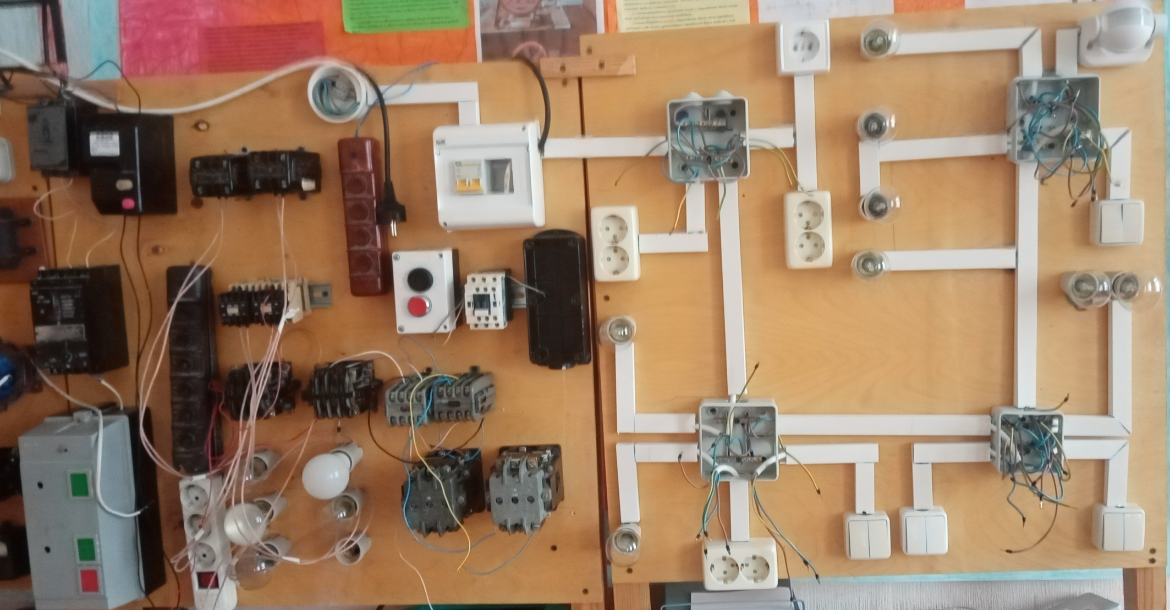
Стенд для монтажа схемы реверса
Стенд монтажа освещения

